Slide 1
Guava
May. 14th , 2018

Slide 2
What is Guava
Basic utilities.
Strings
Collections.
Caches.

Slide 3
What is Guava?
The Guava project contains several of Google's core libraries that we rely on in our Java-based projects: collections, caching, primitives support, concurrency libraries, common annotations, string processing, I/O, and so forth. Each of these tools really do get used every day by Googlers, in production services.

Slide 4
Basic utilities
Option
轻率地使用null可能会导致很多令人惊愕的问题。通过学习Google底层代码库，我们发现95%的集合类不接受null值作为元素。我们认为， 相比默默地接受null，使用快速失败操作拒绝null值对开发者更有帮助。
此外，Null的含糊语义让人很不舒服。Null很少可以明确地表示某种语义，例如，Map.get(key)返回Null时，可能表示map中的值是null，亦或map中没有key对应的值。Null可以表示失败、成功或几乎任何情况。使用Null以外的特定值，会让你的逻辑描述变得更清晰。

Slide 5
Basic utilities
Option
创建Optional实例（以下都是静态方法）：
Optional.of(T) | 创建指定引用的Optional实例，若引用为null则快速失败
Optional.absent() | 创建引用缺失的Optional实例
Optional.fromNullable(T) | 创建指定引用的Optional实例，若引用为null则表示缺失

Slide 6
Basic utilities
Option
用Optional实例查询引用（以下都是非静态方法）：
boolean isPresent() | 如果Optional包含非null的引用（引用存在），返回true
T get() | 返回Optional所包含的引用，若引用缺失，则抛出java.lang.IllegalStateException
T or(T) | 返回Optional所包含的引用，若引用缺失，返回指定的值
T orNull() | 返回Optional所包含的引用，若引用缺失，返回null
Set<T> asSet() | 返回Optional所包含引用的单例不可变集，如果引用存在，返回一个只有单一元素的集合，如果引用缺失，返回一个空集合。

Slide 7
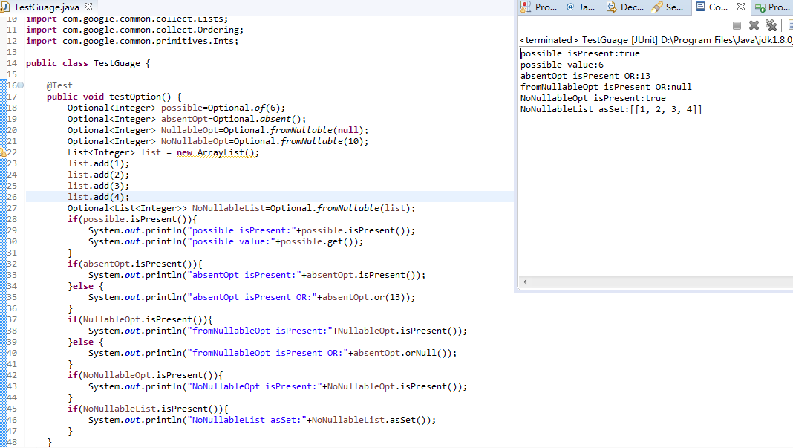
Basic utilities
Option

Slide 8
Basic utilities
Preconditions
前置条件：让方法调用的前置条件判断更简单。
Guava在Preconditions类中提供了若干前置条件判断的实用方法，我们强烈建议在Eclipse中静态导入这些方法。每个方法都有三个变种：
没有额外参数：抛出的异常中没有错误消息；
有一个Object对象作为额外参数：抛出的异常使用Object.toString() 作为错误消息；
有一个String对象作为额外参数，并且有一组任意数量的附加Object对象：这个变种处理异常消息的方式有点类似printf。例如：
checkArgument(i >= 0, "Argument was %s but expected nonnegative", i);
checkArgument(i < j, "Expected i < j, but %s > %s", i, j);

Slide 9
Basic utilities
方法声明（不包括额外参数） | 描述 | 检查失败时抛出的异常
checkArgument(boolean) | 检查boolean是否为true，用来检查传递给方法的参数。 | IllegalArgumentException
checkNotNull(T) | 检查value是否为null，该方法直接返回value，因此可以内嵌使用checkNotNull。 | NullPointerException
checkState(boolean) | 用来检查对象的某些状态。 | IllegalStateException
checkElementIndex(int index, int size) | 检查index作为索引值对某个列表、字符串或数组是否有效。index>=0 && index<size * | IndexOutOfBoundsException
checkPositionIndex(int index, int size) | 检查index作为位置值对某个列表、字符串或数组是否有效。index>=0 && index<=size * | IndexOutOfBoundsException
checkPositionIndexes(int start, int end, int size) | 检查[start, end]表示的位置范围对某个列表、字符串或数组是否有效* | IndexOutOfBoundsException
Preconditions

Slide 10
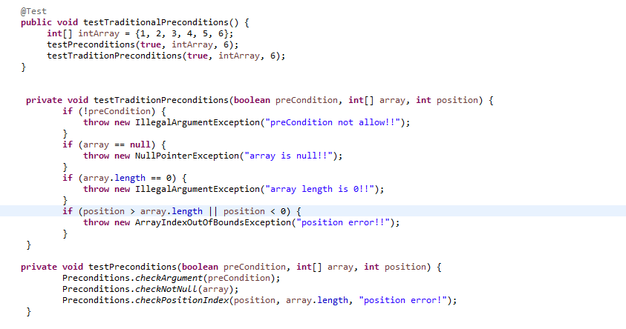
Basic utilities
Preconditions

Slide 11
Basic utilities
常见的Object方法
Object的一些常用的方法，例如equals, hashCode, toString, compare/compareTo等，Guava也提供了类似的方法，方便平时的开发。

Slide 12
Basic utilities
Objects
equals
当一个对象中的字段可以为null时，实现Object.equals方法会很痛苦，因为不得不分别对它们进行null检查。使用Objects.equal帮助你执行null敏感的equals判断，从而避免抛出NullPointerException。例如:
1. Objects.equal("a", "a"); // returns true
2. Objects.equal(null, "a"); // returns false
3. Objects.equal("a", null); // returns false
4. Objects.equal(null, null); // returns true

Slide 13
Basic utilities
Objects
hashCode
用对象的所有字段作散列[hash]运算应当更简单。Guava的Objects.hashCode(Object...)会对传入的字段序列计算出合理的、顺序敏感的散列值。你可以使用Objects.hashCode(field1, field2, …, fieldn)来代替手动计算散列值。
注意：JDK7引入的Objects类提供了一样的方法Objects.hash(Object...)

Slide 14
Basic utilities
Objects
因为重写的equal（）里一般比较的比较全面比较复杂，这样效率就比较低，而利用hashCode()进行对比，则只要生成一个hash值进行比较就可以了，效率很高，那么hashCode()既然效率这么高为什么还要equal()呢？
因为hashCode()并不是完全可靠，有时候不同的对象他们生成的hashcode也会一样（生成hash值得公式可能存在的问题），所以hashCode()只能说是大部分时候可靠，并不是绝对可靠，所以我们可以得出：
1.equal()相等的两个对象他们的hashCode()肯定相等，也就是用equal()对比是绝对可靠的。
2.hashCode()相等的两个对象他们的equal()不一定相等，也就是hashCode()不是绝对可靠的。
hashCode

Slide 15
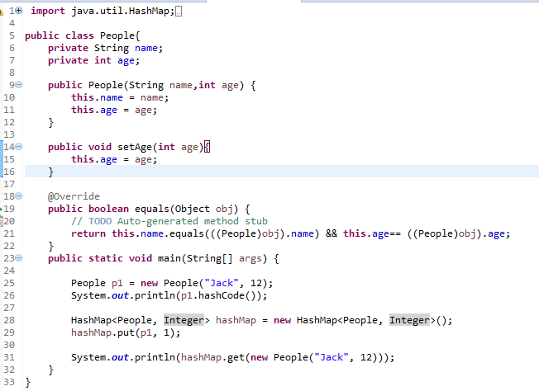
Basic utilities
Objects
hashCode

Slide 16
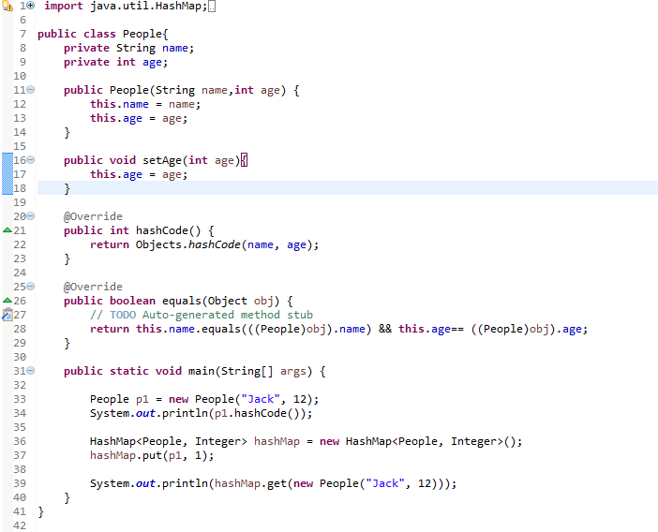
Basic utilities
Objects
hashCode

Slide 17

Basic utilities
MoreObjects
toString
好的toString方法在调试时是无价之宝，但是编写toString方法有时候却很痛苦。使用 Objects.toStringHelper可以轻松编写有用的toString方法。例如：
// Returns "ClassName{x=1}"
MoreObjects.toStringHelper(this).add("x", 1).toString();
// Returns "MyObject{x=1}"
MoreObjects.toStringHelper("MyObject").add("x", 1).toString();

Slide 18
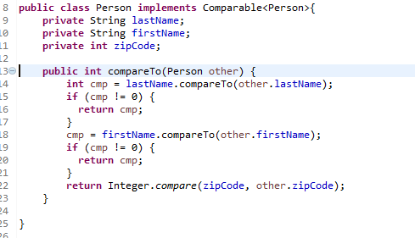
Basic utilities
ComparisonChain
实现一个比较器[Comparator]，或者直接实现Comparable接口有时也伤不起。考虑一下这种情况：

Slide 19
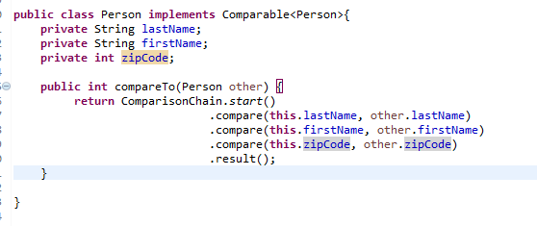
Basic utilities
ComparisonChain
这部分代码太琐碎了，因此很容易搞乱，也很难调试。我们应该能把这种代码变得更优雅，为此，Guava提供了ComparisonChain执行一种懒比较：它执行比较操作直至发现非零的结果，在那之后的比较输入将被忽略。

Slide 20
Basic utilities
Ordering
排序器[Ordering]是Guava流畅风格比较器[Comparator]的实现，它可以用来为构建复杂的比较器，以完成集合排序的功能。
从实现上说，Ordering实例就是一个特殊的Comparator实例。Ordering把很多基于Comparator的静态方法（如Collections.max）包装为自己的实例方法（非静态方法），并且提供了链式调用方法，来定制和增强现有的比较器。

Slide 21
Basic utilities
Ordering
创建排序器：常见的排序器可以由下面的静态方法创建
方法 | 描述
natural() | 对可排序类型做自然排序，如数字按大小，日期按先后排序
usingToString() | 按对象的字符串形式做字典排序[lexicographical ordering]
from(Comparator) | 把给定的Comparator转化为排序器
实现自定义的排序器时，除了用上面的from方法，也可以跳过实现Comparator，而直接继承Ordering：
Ordering<String> byLengthOrdering = new Ordering<String>() {
public int compare(String left, String right) {
return Ints.compare(left.length(), right.length());
}
}

Slide 22
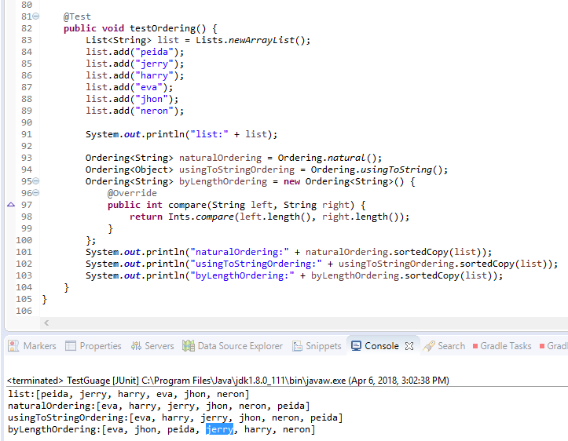
Basic utilities
Ordering

Slide 23
Basic utilities
Ordering
排序器[Ordering]是Guava流畅风格比较器[Comparator]的实现，它可以用来为构建复杂的比较器，以完成集合排序的功能。
从实现上说，Ordering实例就是一个特殊的Comparator实例。Ordering把很多基于Comparator的静态方法（如Collections.max）包装为自己的实例方法（非静态方法），并且提供了链式调用方法，来定制和增强现有的比较器。

Slide 24
Basic utilities
Ordering
链式调用方法：通过链式调用，可以由给定的排序器衍生出其它排序器
方法 | 描述
reverse() | 获取语义相反的排序器
nullsFirst() | 使用当前排序器，但额外把null值排到最前面。
nullsLast() | 使用当前排序器，但额外把null值排到最后面。
compound(Comparator) | 合成另一个比较器，以处理当前排序器中的相等情况。
onResultOf(Function) | 对集合中元素调用Function，再按返回值用当前排序器排序。

Slide 25
Basic utilities
Ordering
运用排序器：Guava的排序器实现有若干操纵集合或元素值的方法
方法 | 描述 | 另请参见
greatestOf(Iterable iterable, int k) | 获取可迭代对象中最大的k个元素。 | leastOf
isOrdered(Iterable) | 判断可迭代对象是否已按排序器排序：允许有排序值相等的元素。 | isStrictlyOrdered
sortedCopy(Iterable) | 判断可迭代对象是否已严格按排序器排序：不允许排序值相等的元素。 | immutableSortedCopy
min(E, E) | 返回两个参数中最小的那个。如果相等，则返回第一个参数。 | max(E, E)
min(E, E, E, E...) | 返回多个参数中最小的那个。如果有超过一个参数都最小，则返回第一个最小的参数。 | max(E, E, E, E...)
min(Iterable) | 返回迭代器中最小的元素。如果可迭代对象中没有元素，则抛出NoSuchElementException。 | max(Iterable), min(Iterator), max(Iterator)

Slide 26
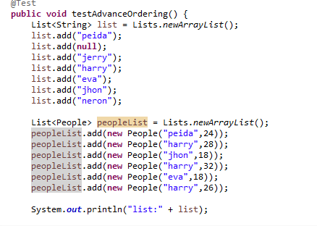
Basic utilities
Ordering

Slide 27
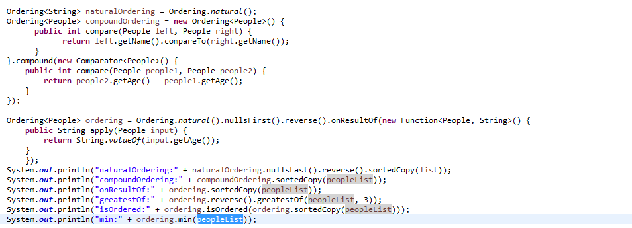
Basic utilities
Ordering

Slide 28
Basic utilities
Throwables：简化异常和错误的传播与检查
异常传播
有时候，你会想把捕获到的异常再次抛出。这种情况通常发生在Error或RuntimeException被捕获的时候，你没想捕获它们，但是声明捕获Throwable和Exception的时候，也包括了了Error或RuntimeException。Guava提供了若干方法，来判断异常类型并且重新传播异常。

Slide 29
Basic utilities
Throwables
<X extends Throwable> void throwIfInstanceOf( Throwable throwable, Class<X> declaredType) throws X | 如果是declaredType类型的Exception才抛出
void throwIfUnchecked(Throwable throwable) | Throwable类型为Error或RuntimeException才抛出

Slide 30
Basic utilities
Throwables
异常原因链 Guava提供了如下三个有用的方法，让研究异常的原因链变得稍微简便了：
Throwable getRootCause(Throwable)
List<Throwable> getCausalChain(Throwable)
String getStackTraceAsString(Throwable)

Slide 31
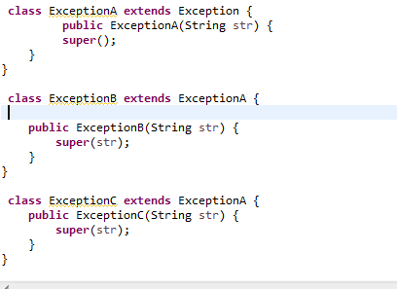
Basic utilities
Throwables

Slide 32
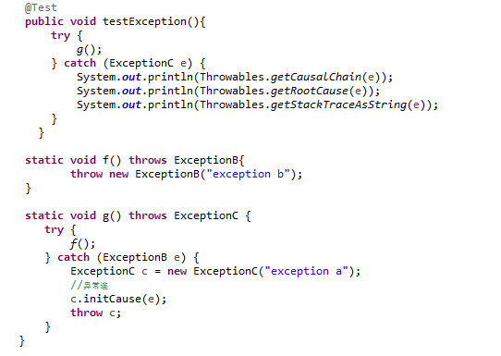
Basic utilities
Throwables

Slide 33
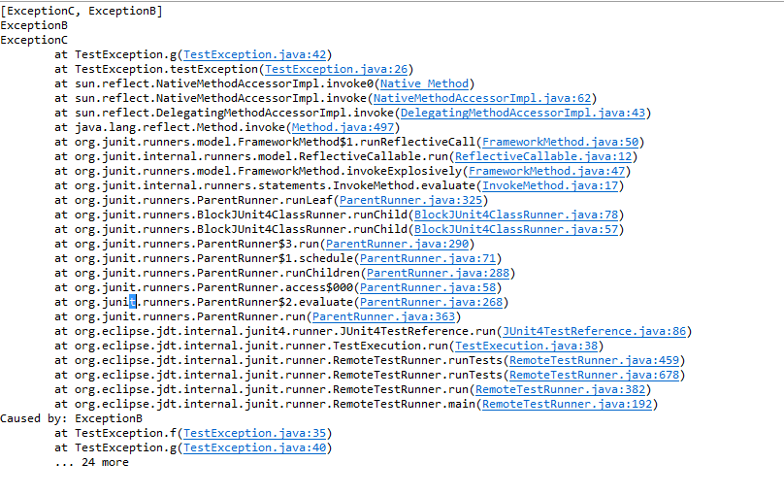
Basic utilities
Throwables

Slide 34
Strings
连接器[Joiner]
用分隔符把字符串序列连接起来也可能会遇上不必要的麻烦。如果字符串序列中含有null，那连接操作会更难。Fluent风格的Joiner让连接字符串更简单。
Joiner joiner = Joiner.on("; ").skipNulls();
return joiner.join("Harry", null, "Ron", "Hermione");
上述代码返回”Harry; Ron; Hermione”。另外，useForNull(String)方法可以给定某个字符串来替换null，而不像skipNulls()方法是直接忽略null。 Joiner也可以用来连接对象类型，在这种情况下，它会把对象的toString()值连接起来。
Joiner.on(",").join(Arrays.asList(1, 5, 7)); // returns "1,5,7"

Slide 35
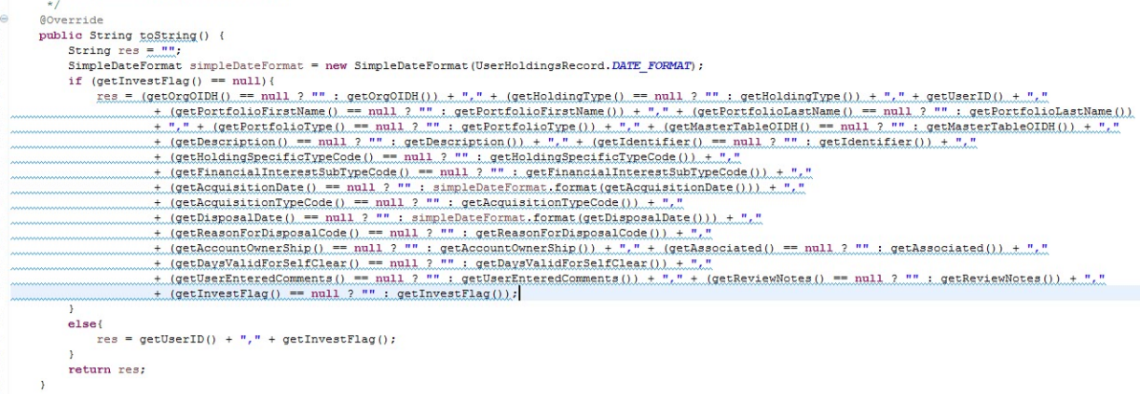
Strings
连接器[Joiner]

Slide 36
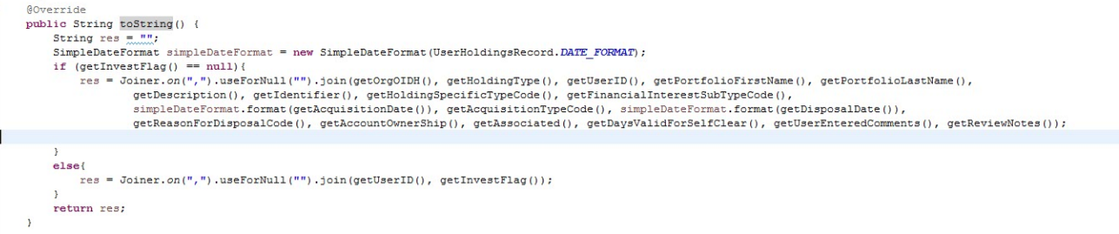
Strings
连接器[Joiner]

Slide 37
Strings
拆分器[Splitter]
JDK内建的字符串拆分工具有一些古怪的特性。比如，String.split悄悄丢弃了尾部的分隔符。 问题：”,a,,b,”.split(“,”)返回？
“”, “a”, “”, “b”, “”
null, “a”, null, “b”, null
“a”, null, “b”
“a”, “b”
以上都不对
Splitter.on(',').trimResults().omitEmptyStrings().split("foo,bar,, qux");
返回值是Iterable<String>, 它是所有集合类的最顶级接口。

Slide 38
Strings
拆分器[Splitter]
拆分器工厂
方法 | 描述 | 范例
Splitter.on(char) | 按单个字符拆分 | Splitter.on(‘;’)
Splitter.on(CharMatcher) | 按字符匹配器拆分 | Splitter.on(CharMatcher.BREAKING_WHITESPACE)
Splitter.on(String) | 按字符串拆分 | Splitter.on(“, “)
Splitter.on(Pattern) | 按正则表达式拆分 | Splitter.onPattern(“\r?\n”)
Splitter.fixedLength(int) | 按固定长度拆分；最后一段可能比给定长度短，但不会为空。 | Splitter.fixedLength(3)

Slide 39
Strings
拆分器[Splitter]
拆分器修饰符
方法 | 描述
omitEmptyStrings() | 从结果中自动忽略空字符串
trimResults() | 移除结果字符串的前导空白和尾部空白
trimResults(CharMatcher) | 给定匹配器，移除结果字符串的前导匹配字符和尾部匹配字符
limit(int) | 限制拆分出的字符串数量

Slide 40
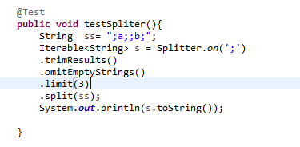
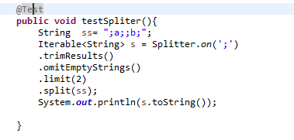
Strings
拆分器[Splitter]
[a, b]
[a, b;]

Slide 41
Strings
字符匹配器[CharMatcher]
然而使用CharMatcher的好处更在于它提供了一系列方法，让你对字符作特定类型的操作：修剪[trim]、折叠[collapse]、移除[remove]、保留[retain]等等。

Slide 42
Strings
获取字符匹配器的常见方法包括：
方法 | 描述
anyOf(CharSequence) | 枚举匹配字符。如CharMatcher.anyOf(“aeiou”)匹配小写英语元音
is(char) | 给定单一字符匹配。
inRange(char, char) | 给定字符范围匹配，如CharMatcher.inRange(‘a’, ‘z’)
whitespace() | 空格匹配器
digit() | 数字匹配器

Slide 43
Strings
使用字符匹配器
方法 | 描述
collapseFrom(CharSequence, char) | 把每组连续的匹配字符替换为特定字符。如WHITESPACE.collapseFrom(string, ‘ ‘)把字符串中的连续空白字符替换为单个空格。
matchesAllOf(CharSequence) | 测试是否字符序列中的所有字符都匹配。
removeFrom(CharSequence) | 从字符序列中移除所有匹配字符。
retainFrom(CharSequence) | 在字符序列中保留匹配字符，移除其他字符。
trimFrom(CharSequence) | 移除字符序列的前导匹配字符和尾部匹配字符。
replaceFrom(CharSequence, CharSequence) | 用特定字符序列替代匹配字符。

Slide 44
Strings
使用字符匹配器

Slide 45
Q & A

